Slide 1

Proyecto

Slide 2
Recursos

Slide 3


Abrir en Thimble
Descargar

Slide 4
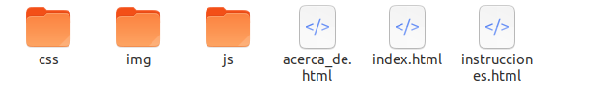
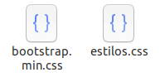
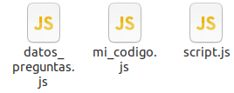
Esquema del proyecto
Carpeta principal del proyecto
Carpeta css
Carpeta js
El archivo que vamos a modificar principalmente es el archivo “mi_codigo.js”

Slide 5
Consignas

Slide 6
Consignas
Crear 2 variables y 3 constantes globales.
Las dos variables almacenarán el índice de la pregunta que se está mostrando y el total de puntos obtenidos.
Las tres constantes almacenarán el nombre del alumno, la cantidad de preguntas por jugada y los puntos obtenidos al contestar bien una pregunta.
Crear una función para devolver el índice de la próxima pregunta. La función debe tomar el índice de la pregunta actual e incrementarlo. Al devolver, el índice debe guardarse en una variable global.
Crear una función (mostrarPregunta) que reciba el índice de la próxima pregunta y muestre un mensaje por consola con el índice recibido.

Slide 7
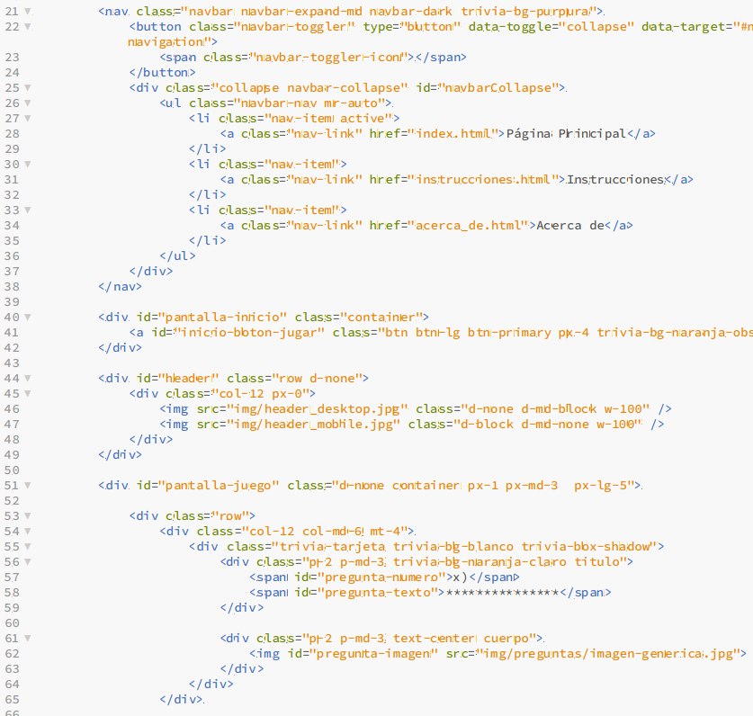
index.html
Barra de navegación.
pantalla de inicio.
Inicialmente visible.
Pantalla de inicio
Header
Pantalla de preguntas
Inicialmente invisible utilizando la clase “d-none” de bootstrap.
Pantalla de juego

Slide 8
Consignas
Hacer una función para mostrar resultados, la función no debe recibir nada. Dentro de ella, mostrar por consola el total de puntos.
Crear una función para iniciar el juego, que oculte (con la clase “d-none”) la pantalla de inicio y muestre la pantalla de juego, Inicialice las variables de puntos e índice de pregunta y llame a la función que muestra la pregunta.
Crear el evento para que, al hacer click sobre el botón jugar, se llame a la función iniciar juego.

Slide 9
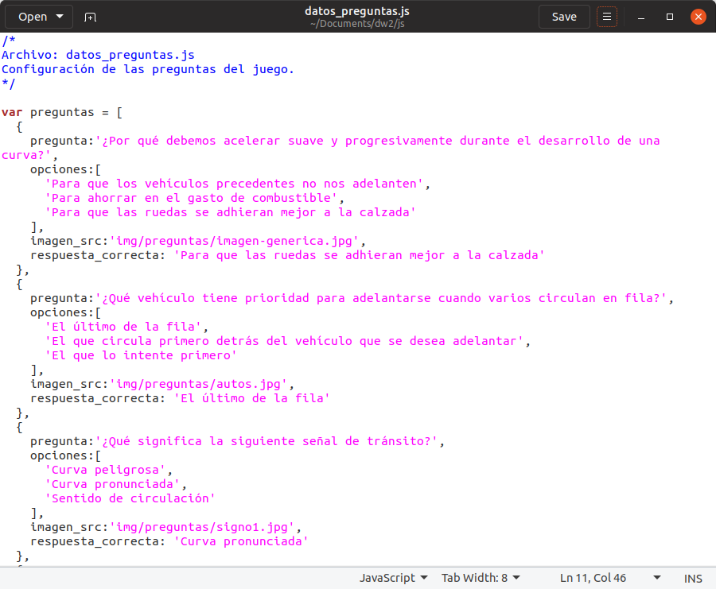
Arreglo de preguntas
Existe el arreglo preguntas que contiene un objeto en cada posición.
Cada posición se corresponde a una pregunta en particular y contiene las propiedades:
pregunta
opciones
imagen_src
respuesta_correcta
Este arreglo lo usaremos para cargar las preguntas en la pantalla del juego.

Slide 10
Consignas
Tomar la función “mostrarPregunta” (creada en el inciso 3) y utilizarla para mostrar la pregunta actual en la página. Para ello, utilizar el arreglo de preguntas anteriormente explicado y modificar los elementos de la página que correspondan.

Slide 11

FIN
(Por ahora)

